Slide 1
AMSE 318 Numerical Methods
HW #1
수학적 기호 및 오차 해석
2013/09/04
Jongwon, Lee
AMSE 318 재료수치해석 (Numerical Methods)

Slide 2
Assignments
0.00001을 백만 번 더하면서 매 십만 번째마다 결과를 출력하시오.
1을 백만 번 더하면서 매 십만 번째마다 결과/1000000 을 출력하시오.

Slide 3
Results
Fortran program을 다운받아 과제를 하려고 하였지만 현재는 프로그램을 익히기 위하여 연습 중이라, 우선 제가 저학년 때 배웠던 OCAML 프로그램을 이용하여 과제를 수행하였습니다.

Slide 4
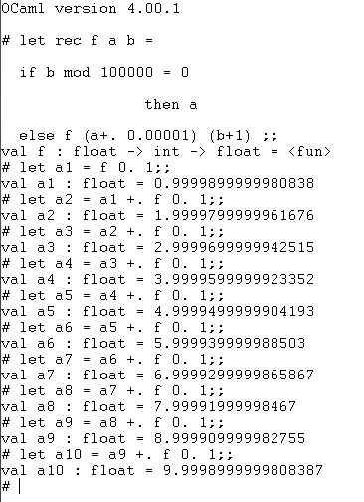
Results (0.00001 백만 번 더하기)
우선 10만 번 더한 결과를 a에 저장 후 출력 (a1). 그 후 다시 10만 번 더한 결과를 a1과 다시 더하여 출력. 반복
처음 결과부터 적은 수치이지만 오차가 나기 시작하였고 더할 수록 오차가 점점 커져서 마지막에는 소수 넷째 자리의 눈에 띌만한 오차가 발생하였다.
소수 몇째 자리 이상부터 컴퓨터도 잘 control하지 못해서 오차가 생기는 것 같다.

Slide 5
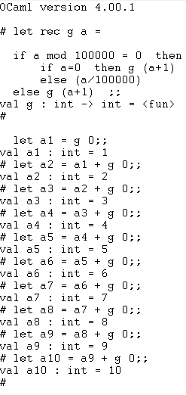
Results (1 백만 번 더하기)
g 라는 함수 이용. a가 10만 번째가 될 때까지 계속 1씩 더한 후 출력. 100만 번 까지 진행.
이 경우에는 큰 문제 없이 결과 값이 나온다는 것을 확인할 수 있었다.

